Slide 1
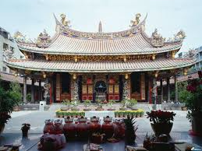
Китай

Slide 2
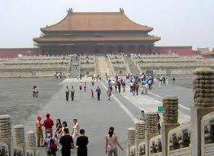
История
Китайская цивилизация — одна из старейших в мире. По утверждениям китайских учёных, её возраст может составлять пять тысяч лет, при этом имеющиеся письменные источники покрывают период не менее 3500 лет. Наличие систем административного управления, которые совершенствовались сменявшими друг друга династиями, раннее освоение крупнейших аграрных очагов в бассейнах рек Хуанхе и Янцзы, создавало преимущества для китайского государства, экономика которого основывалась на развитом земледелии, по сравнению с соседями-кочевниками и горцами.

Slide 3
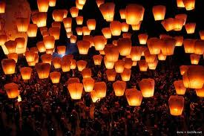
Праздник фонарей
Праздник фонарей отмечается в 15-й день первого месяца по лунному календарю. Еще в 10 веке в Китае распространился обычай зажигать в эту ночь красочные фонари.
Обычно в центре города развешивали множество фонарей самых разнообразных форм и размеров, похожих на различных животных, на цветы и Праздник фонарей — это китайский день святого Валентина. По древнему обычаю души умерших предков в новый год спускаются на землю, чтобы отметить праздник со своими близкими. А в праздник фонарей они возвращаются обратно. Миллионы фонариков освещают им путь домой.

Slide 4
Праздник Новый год
1 января… Самый, пожалуй, главный из праздников для нас – Новый год – в Китае (где сейчас он называется Юань-дань) проходит достаточно незаметно. Никаких шумных ночных застолий, новогодних «Огоньков», сверкающих елок и красноносых дед морозов с мешками подарков. Только в крупных универмагах и торговых центрах, отдавая дань западным традициям, ставят кое-где блестящие искусственные елочки и кукольных Санта Клаусов, а китайцы отправляют своим западным друзьям электронные новогодние открытки. Да и то делается это к Рождеству 25 декабря, а не к Новому году.

Slide 5
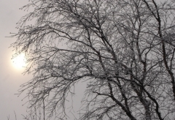
Праздник зимнее солнцестояние
Каждый год зимнее солнцестояние приходится на период между 21 и 22 декабря. В день зимнего солнцестояния самый короткий день и самая длинная ночь в году. После зимнего солнцестояния дни становятся длиннее, а ночи короче.
В древнем Китае считали, что с этого времени поднималась «мужская сила» природы, и начинался новый цикл. Поэтому день зимнего солнцестояния считался счастливым днем, достойным празднования.

Slide 6
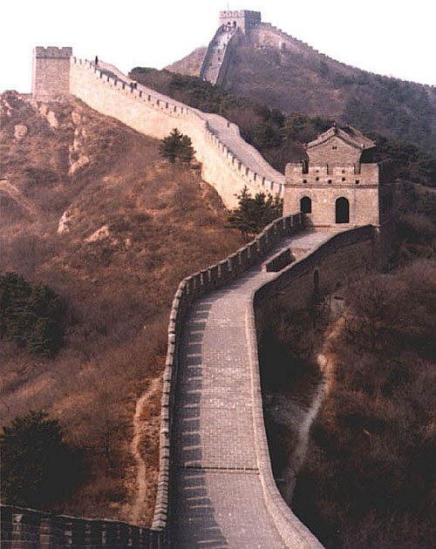
Великая Китайская стена Пекин
Великая Китайская Стена представляет собой ряд каменных и земляных укреплений. Их строили, реконструировали и поддерживали в сохранности в период между V веком до н.э. и вплоть до XVI века н.э., для того, чтобы защитить северные границы Китайской империи, во времена сменяющих друг друга правящих дин Великая Китайская Стена - самое длинное в мире рукотворное сооружение, протяженностью более 6700 км (4160 миль). Ее отрезок, длиной около 6400 км (4000 миль) проходит от города Шаньхайгуань на востоке и до местечка Лопну, что на западе, словно повторяя очертания южной границы Внутренностии.

Slide 7
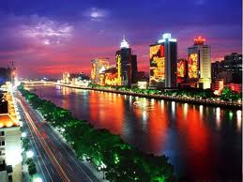
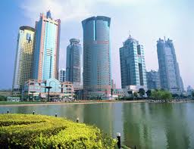
Современный Китай

Slide 8
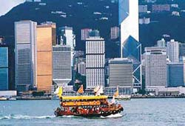
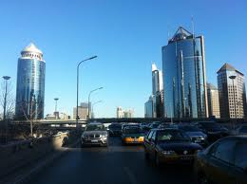
Современный Китай

Slide 9
Конец
Выполнила ученица 4 «Б» класса школы №394 Салова Ольга

